Slide 1

JJUK-BANG
죽이는 방찾기
부울경 3반 12조
류기탁 최호준

Slide 2

목차
1.
기획 배경 및 목표
4.
개발 결과
2.
계획 및 일정
5.
기대 효과
3.
시장 분석
6.
개발 후기

Slide 3
1
기획 배경 및 목표

Slide 4
기획 배경 및 목표
기획 배경 및 목표
001
002
003
오류없는
매매 및 게시판
서비스제공
실시간
데이터API를 통한
정확하고 빠른 정보 입수
웹 프로그래밍
기술 향상

Slide 5
2
계획 및 일정

Slide 6
계획 및 일정
계획 및 일정
11/18 (목)
11/19 (금)
11/20 (토)
아파트
목록 불러오기
/
지도 마커셋팅
공지사항
유저 프로필이미지 수정
/
유저 세션 유지기능
게시판
좋아요
기능
추가 시작
회원 등급
구별하기
11/20 (일)
11/21 (월)
11/22(화)
11/23(수)
좋아요
기능 추가 완료
주변 상권
아이콘 찍기
매매별
관심 설정
실시간 날씨불러오기
디자인
수정
(메인화면)
아파트이미지
불러오기
로고 작성
오류 수정
디자인
수정
(기타페이지)
오늘의 뉴스 기능 추가
보고서 작성
오류 수정
보고서
작성
분업 구분 (좌,우)
류기탁 / 최호준

Slide 7
3
시장 분석

Slide 8
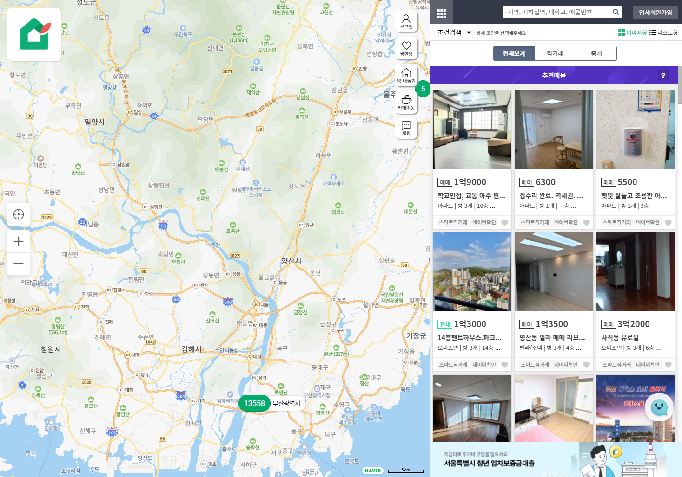

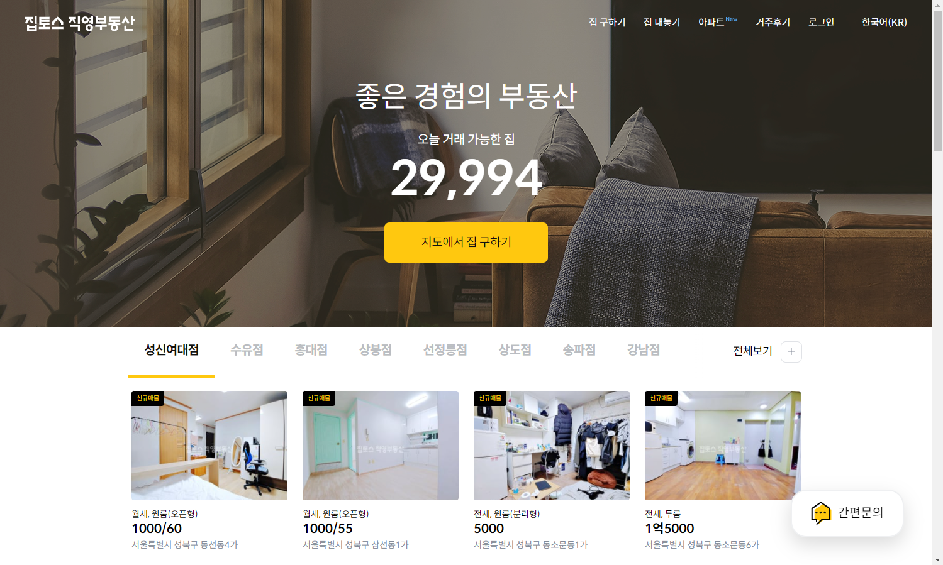

시장 분석
시장 분석

Slide 9
4
개발 결과

Slide 10
개발 결과
기획 배경 및 목표
개발 환경
Front End
Back End
Vue.js / Vue CLI
Bootstrap / CSS
(JavaScript, HTML)
IDE
VScode
Spring Boot
(Java)
IDE
STS

Slide 11


Slide 12

시연 영상

Slide 13
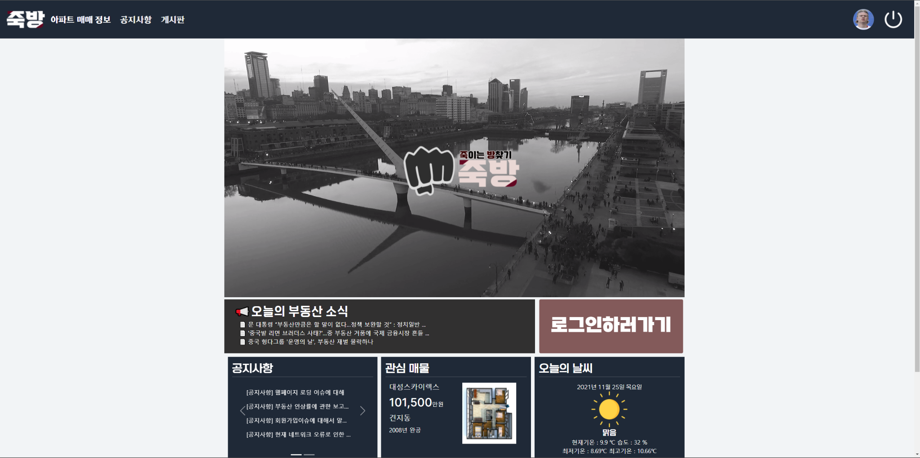
메인 페이지

Slide 14
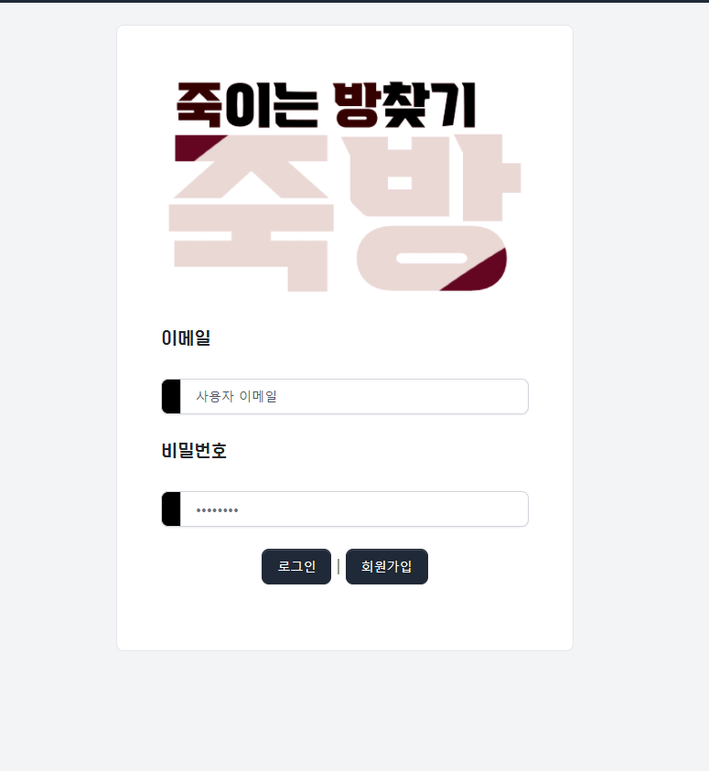
로그인 페이지

Slide 15
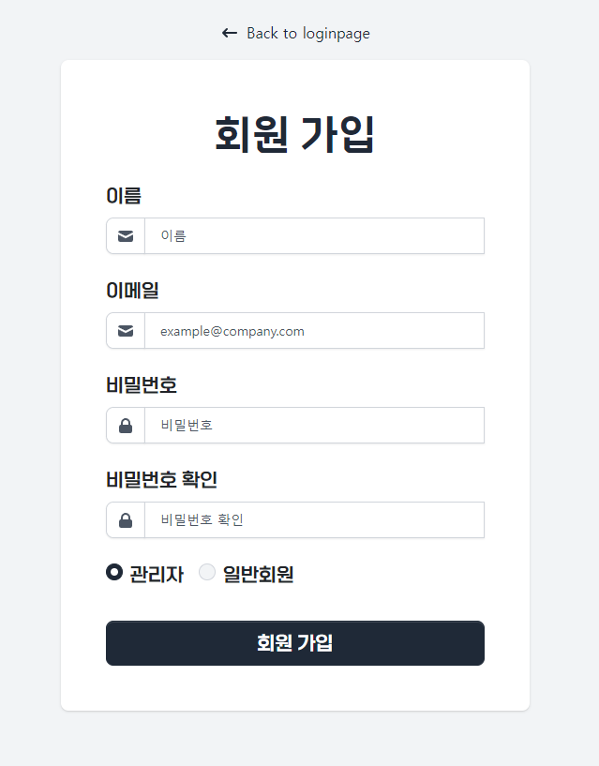
회원 가입 페이지

Slide 16
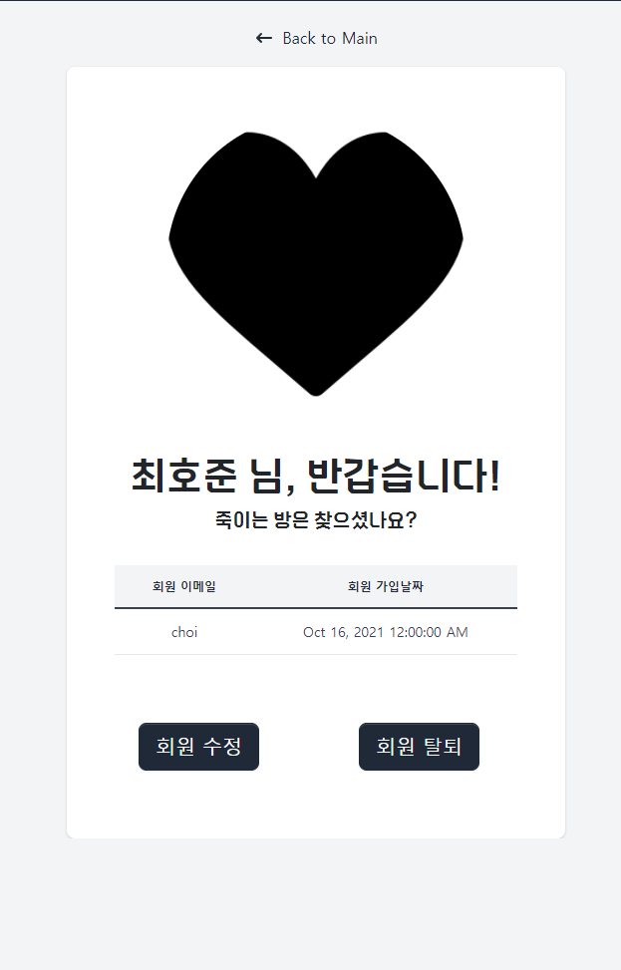
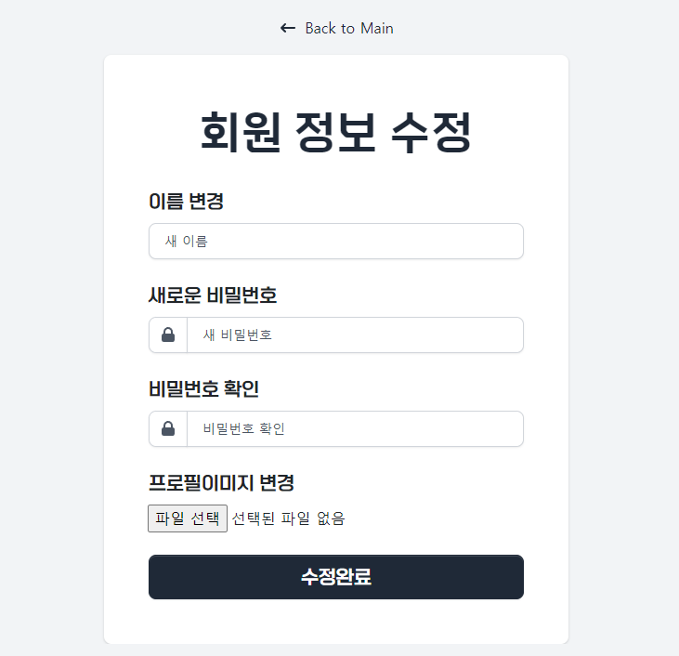
프로필 페이지 / 프로필 수정 페이지

Slide 17
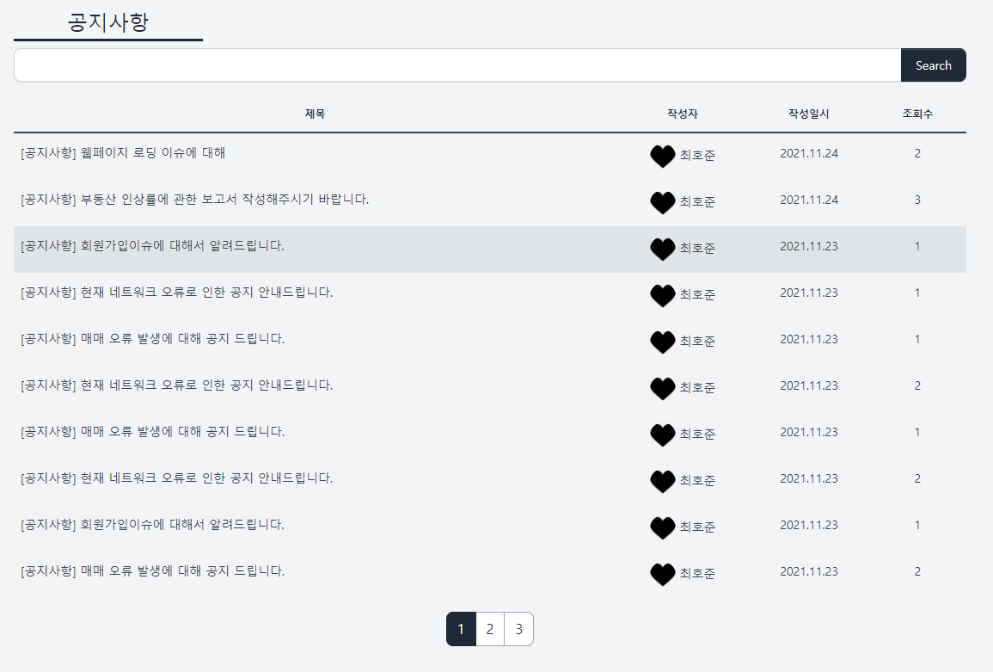
공지사항 페이지

Slide 18
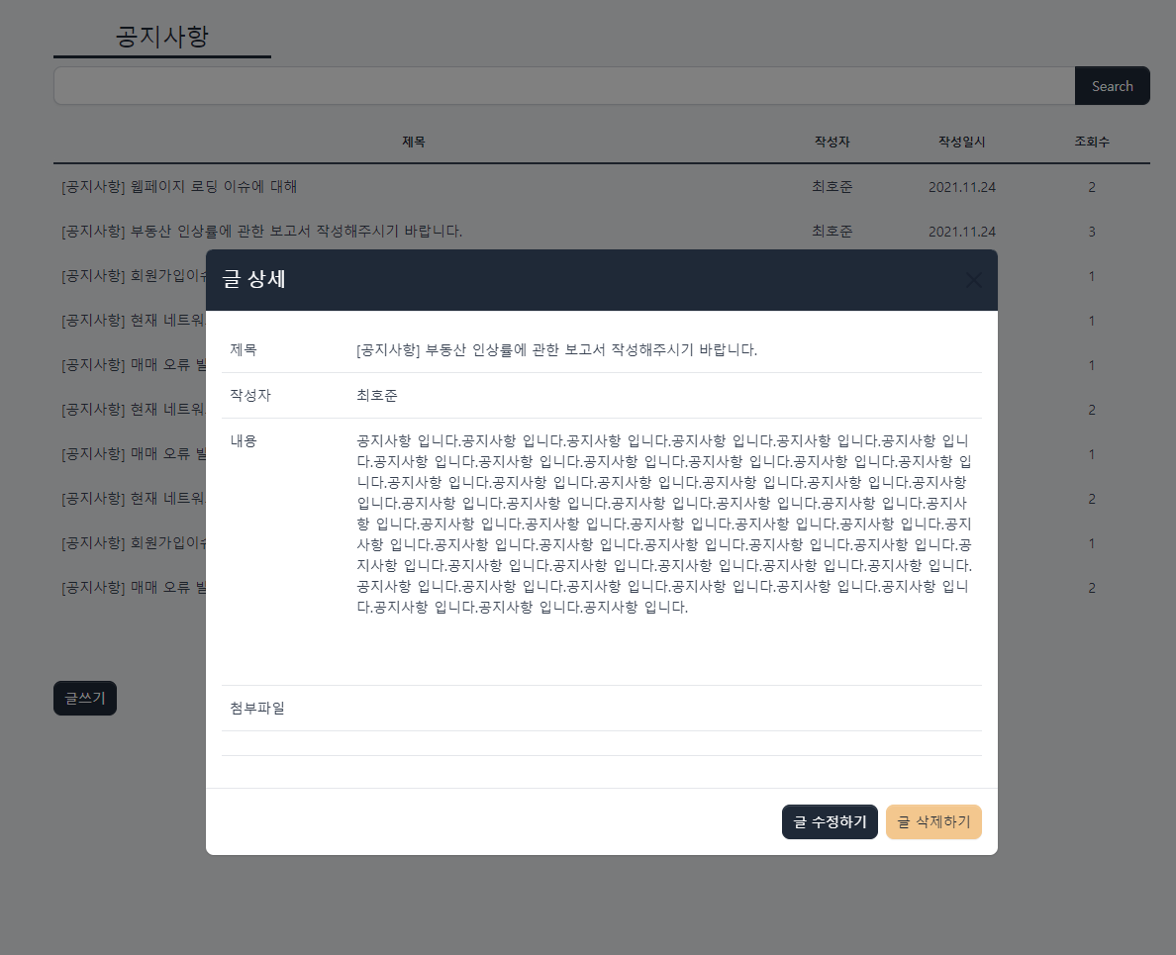
공지사항 상세 모달창

Slide 19
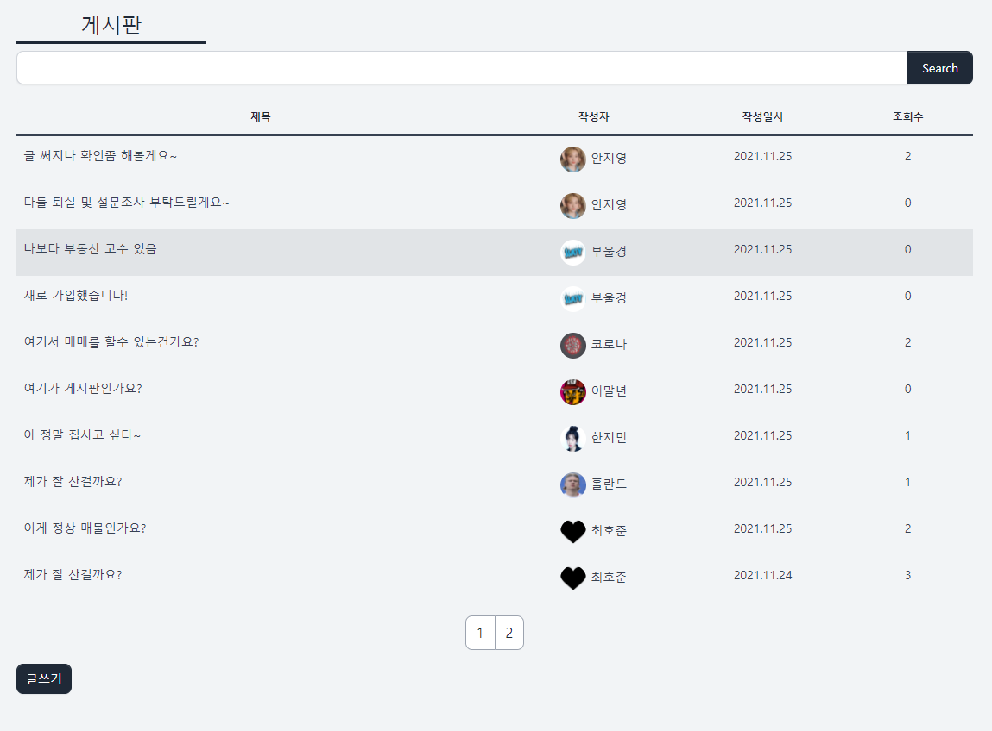
게시판 페이지

Slide 20
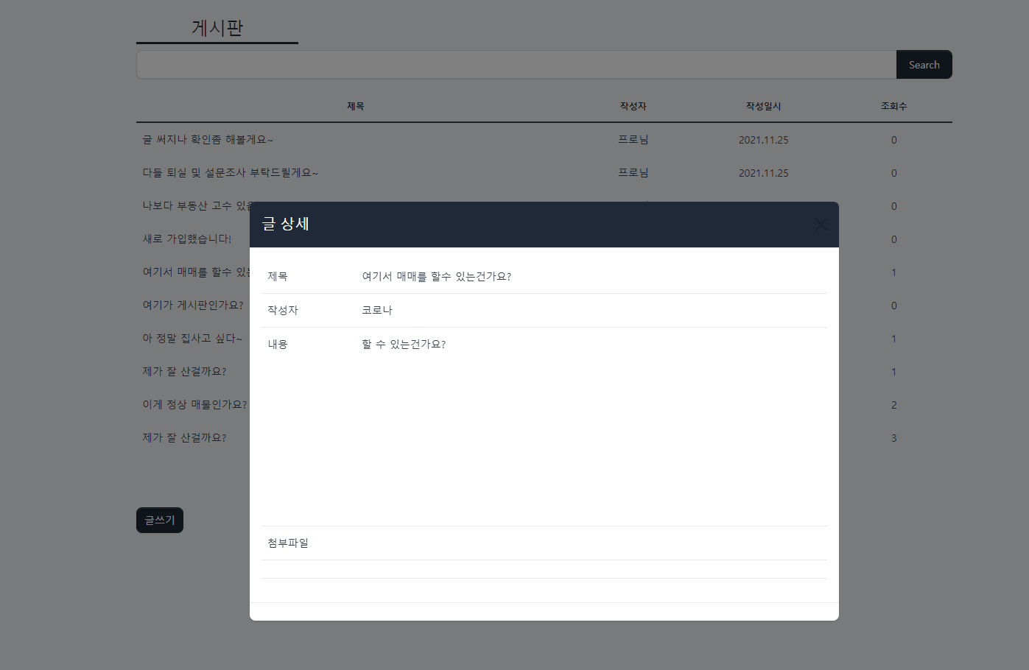
게시판 페이지

Slide 21
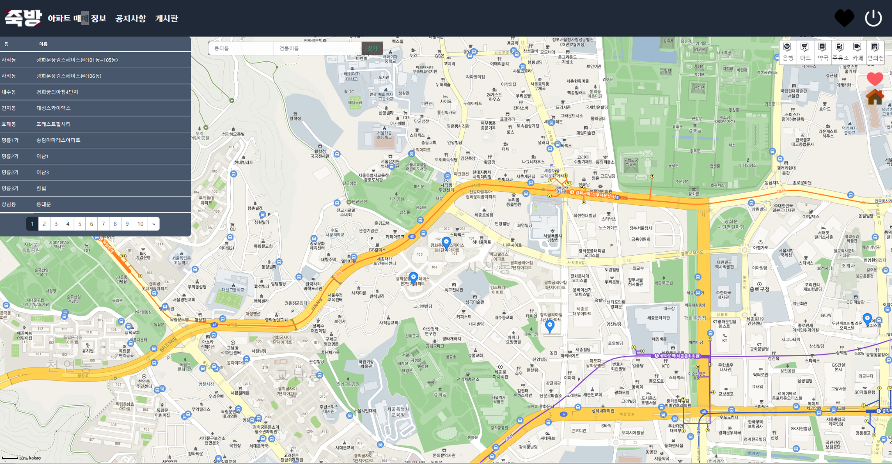
매물 조회 페이지

Slide 22
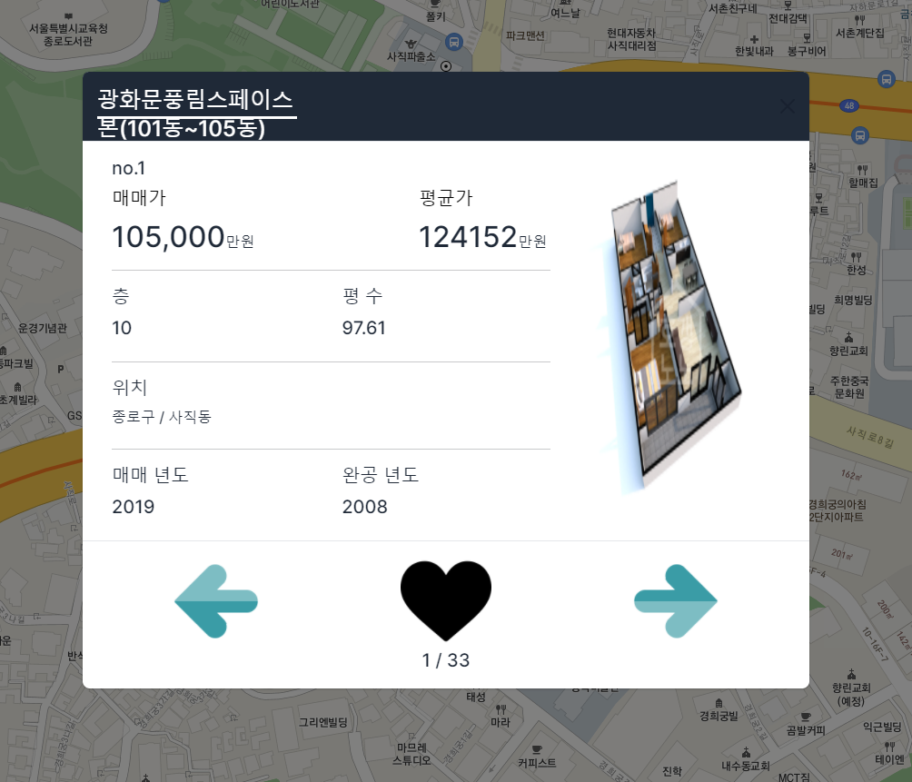
매물 조회 상세페이지

Slide 23
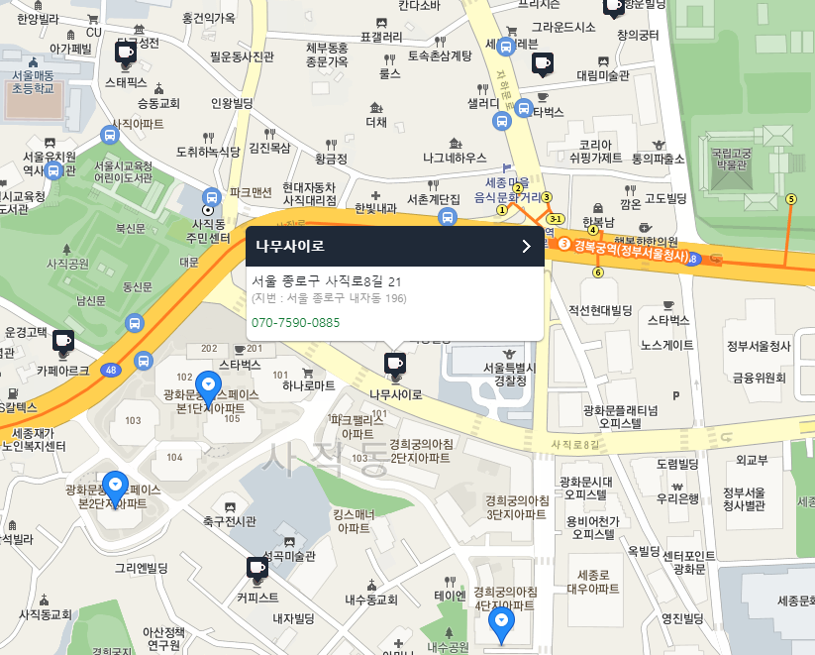
카테고리 클릭

Slide 24
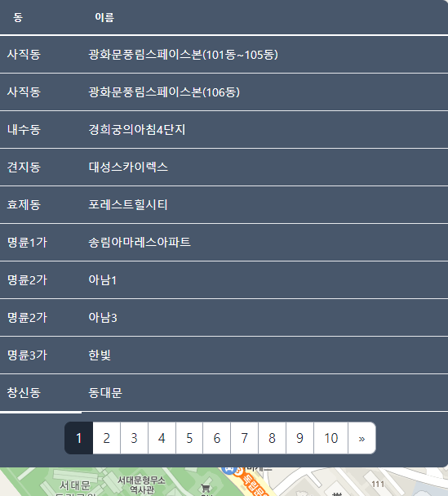
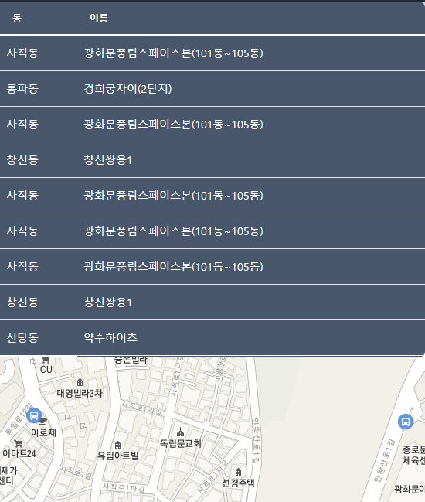

관심 목록

Slide 25
5
기대 효과

Slide 26
기대효과
기대효과
001
002
003
아파트의 매매와
주변 상권 확인
많은 사람들의
매물의
관심도 분석으로 전체적인
부동산 구매 추세 파악가능
실시간
부동산소식
얻기

Slide 27
6
개발 후기

Slide 28
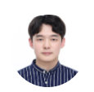
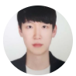

개발 후기
개발 후기
최호준
류기탁
기탁님과 하나의 완성된 프로젝트를 진행하면서 모르거나 좀 헷갈렸던 부분들을 물어가며 좀더 확실하게 알 수 있었고 부분적으로 해왔던 공부를 하나의 프로젝트로 진행해보아 제가 했던 공부들이 어디에 쓰이는지 알 수 있었습니다. 앞으로 2학기를 통해 좀더 다양한 프로젝트로 개발 실력을 늘려야 겠다고 생각하게 된 시간이었습니다.
친절하고 열정적인 호준님 덕분에 잘 마무리 할 수 있었던 것 같습니다. 처음 프로젝트를 시작할 때 계획한 것 만큼 하지 못해 조금 아쉽지만, 후회는 없습니다! 프로그래밍 실력도 혼자 문제를 해결하면서 많이 늘은 것 같습니다.
한 학기 동안 잘 이끌어 주신 교수님께도 감사하다는 말씀드리고 싶습니다.

Slide 29
Q & A

Slide 30
「
감사합니다
」

